Slide 1
T.C.
KASTAMONU ÜNİVERSİTESİ
TAŞKÖPRÜ MYO
BİLGİSAYAR PROGRAMCILIĞI
Design Patterns
Tasarım Desenleri
Öğr. Gör. Sevdanur GENÇ
sgenc@kastamonu.edu.tr
Kastamonu, 2021

Slide 2

Ajanda
  Tasarım Kalıpları - Design Patterns
    Yapısal Tasarım Desenleri
      Adapter Pattern
      Bridge Pattern
      Composite Pattern
      Decorator Pattern
      Facade Pattern
      Flyweight Pattern
      Proxy Pattern

Slide 3
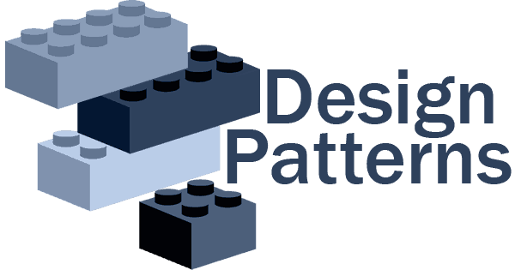

Slide 4
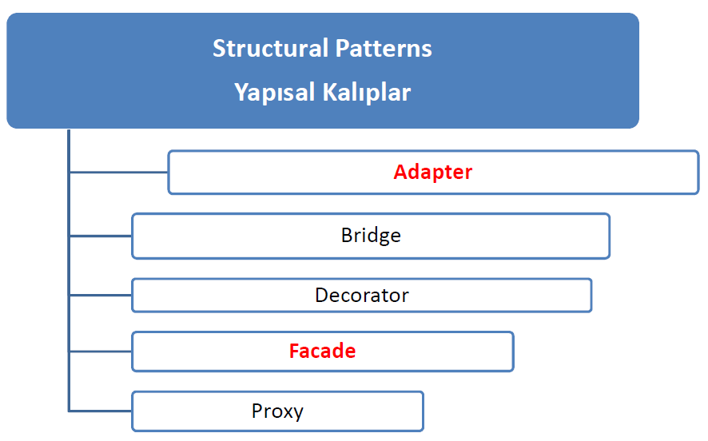
Yapısal Tasarım Desenleri
2. Structural Design Pattern (YapısalTasarımDesenleri)
  Adapter Pattern
  Bridge Pattern
  Composite Pattern
  Decorator Pattern
  Facade Pattern
  Flyweight Pattern
  Proxy Pattern

Slide 5
Yapısal Tasarım Kalıpları
Bu sınıfta yer alan tasarım kalıpları, sınıflar arasındaki ilişkileri belirleyerek, tasarımı kolaylaştırırlar. Sınıflar arası ilişkiler nasıl olmalı? Türetme, soyutlama, nesnesini içerme? Hangi yol ile sınıflar birbirlerine bağlı olmalı. Bu soruların yanıtlarını açıklarlar.

Slide 6
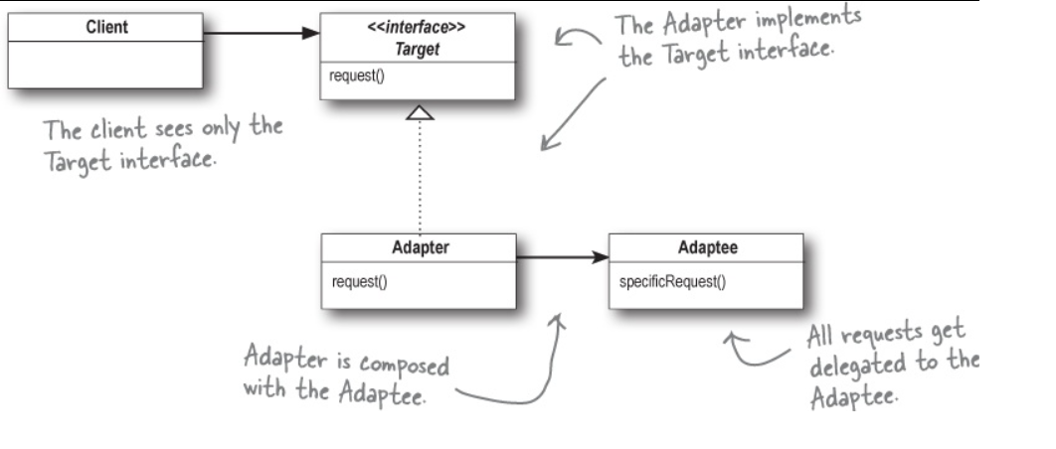
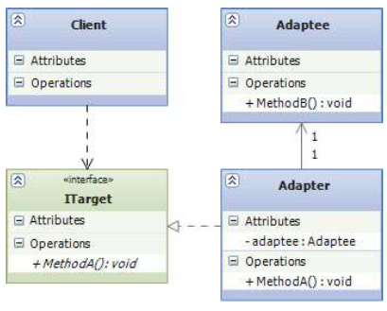
Adapter Pattern
Mevcut bir sınıfı veya arayüz sınıfını, eldeki farklı bir arayüz sınıfına uygun hale getirerek tekrar kullanmak amacıyla uygulanır. Birbirleriyle uyumsuz / çalışmayan sınıfları çalışabilir hale getirmek istiyoruz.
Örnek : Var olan bir uygulamanız var ve yeni bir kütüphanenin api sini kullanmak istiyorsunuz ama bu yeni kütüphanenin interfaceleri eski kütüphanelere nazaran farklı tanımlamış.

Slide 7
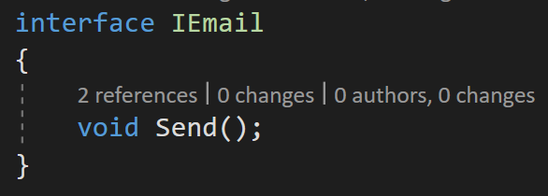
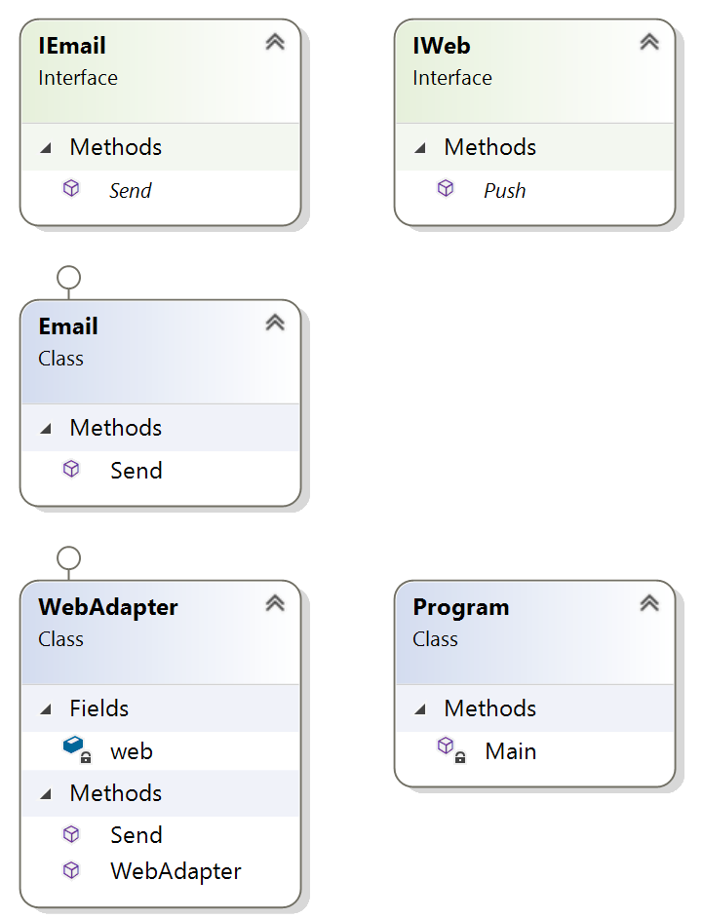
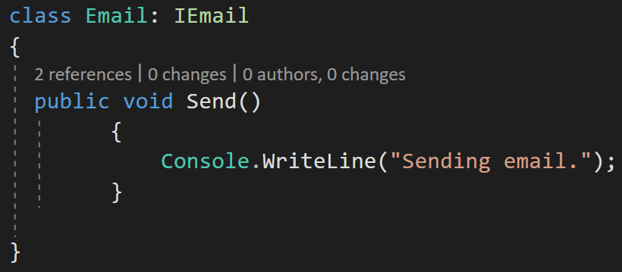
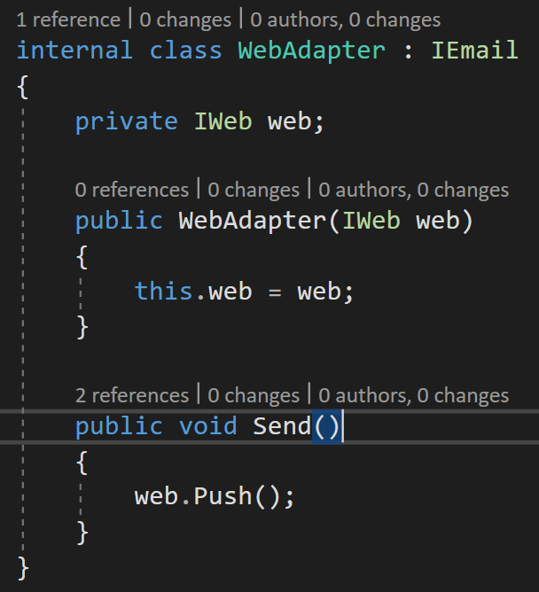
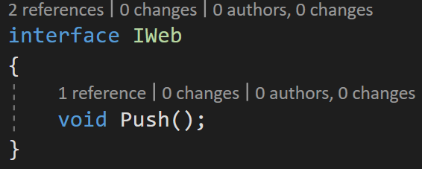

Slide 8
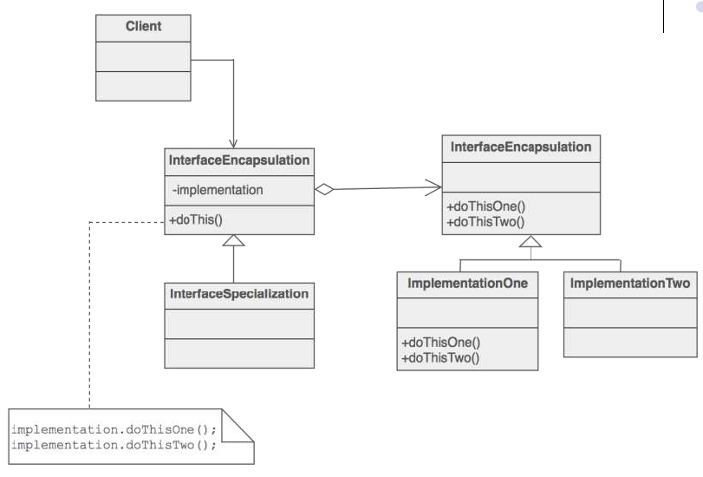
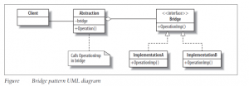
Bridge Factory
Soyutlanan nesne ve implementasyonun birbirinden ayrılarak düzenlenmesine olanak sağlar. Nesnenin
değişimi impelementasyonu, implementasyonun değişimi nesneyi etkilemez. Her ikisi bağımsız olarak geliştirilebilir ve türetilen tipleri üzerinden her türlü nesne-implementasyon kombinasyonu gerçeklenebilir. Tek bir implementasyonun farklı nesneler tarafından da kullanılmasına olanak sağlar. Kısacası en önemli kullanım alanları eğer bir nesneyi run-time'da oluşturacaksak ve bu nesne diğer farklı nesneler tarafından kullanılacaksa bu pattern'i kullanmamız akıllıca olacaktır.
NE ZAMAN BRIDGE TASARIM DESENİ KULLANMALIYIM ?
  İmplementasyonları clienttan tamamen ayırmak istiyorsanız…
  İmplementasyonları direkt olarak clientla iletişime geçen abstractiona bağlamak istemiyorsanız…
  Abstraction classını rebuild dahi etmeden implementasyonlar içerisinde değişiklik yapmak istiyorsanız…

Slide 9
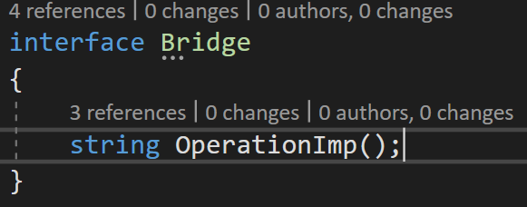
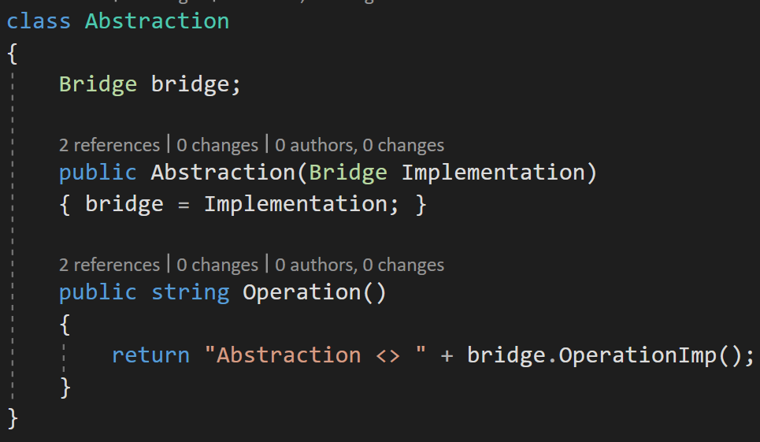
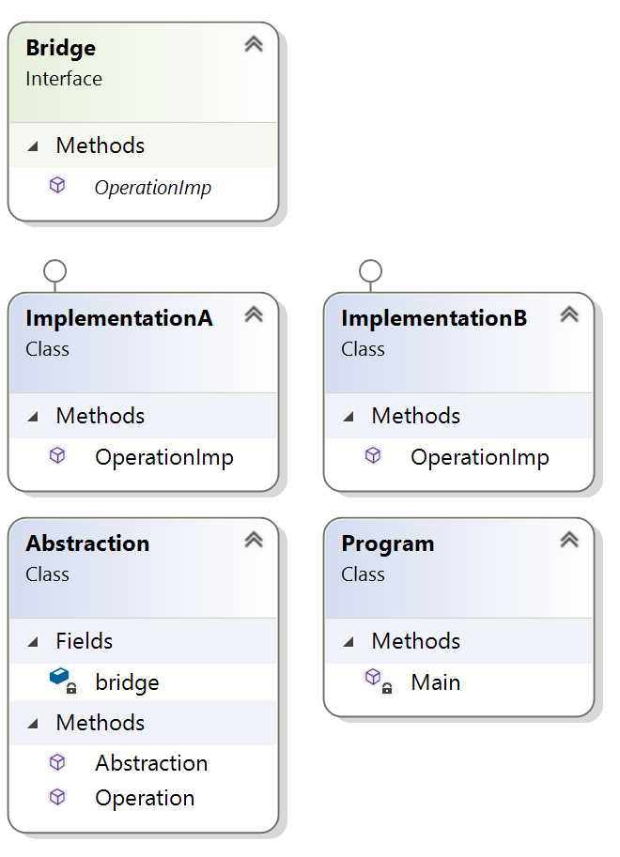
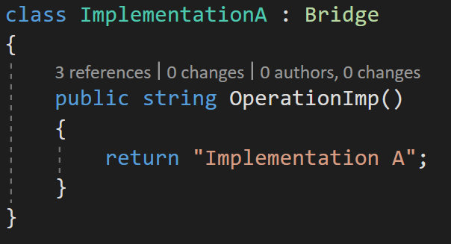
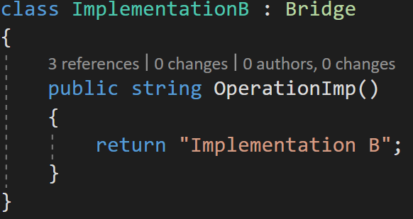
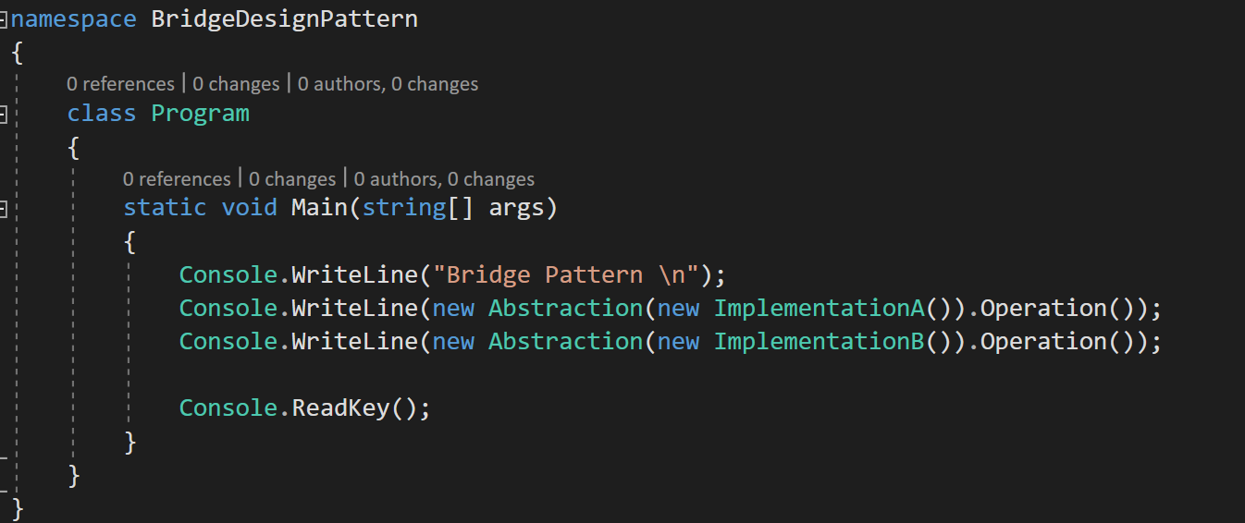
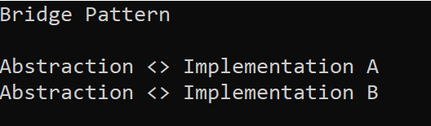

Slide 10
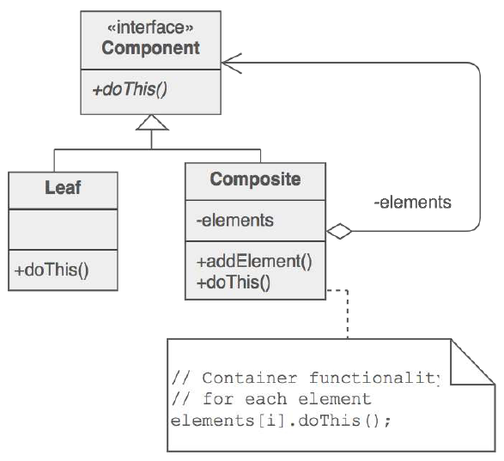
Composite Pattern
Kendi içlerinde birbirlerinden farklı olan bir grup nesnenin sanki tek bir bütün nesneymiş gibi kullanılmasını bileşik kalıp sağlar. Bileşik kalıpların görevi, nesneleri bir ağaç yapısında birleştirip uygulamanın genelindeki parça bütün ilişkisini yeniden düzenleyip şekillendirmektir. Kullanıldığı durumlar; Yazılımcı, kullanıcının isteği doğrultusunda aynı türden veya farklı türlerden bir nesne topluluğu kullanmak zorunda ise, karmaşadan ve karışıklıktan kurtulmak için bileşik kalıp kullanabilir.
Bileşen (Component)
  Bileşikler için temel soyut tanımlamalardır.
  Bileşik işlemi için nesnelerin arayüzünü oluşturur.
  Tüm sınıfların arayüzündeki varsayılan davranışı gerçekleştirir.
  Yavru bileşenlere ulaşmamızı ve onları kontrol etmemizi sağlamak için bir arayüz tanımlar.
Yaprak (Leaf)
  Bileşik işleminde yavru nesneleri temsil eder.
  Tüm bileşen metodları yapraklar tarafından tamamlanır.
Bileşik (Composite)
  Yaprakları olan bileşenleri temsil eder.
  Çocuklarını yönlendiren metodları gerçekler.
  Genelde çocuklarını görevlendirerek bileşik metodlarını gerçekler.

Slide 11
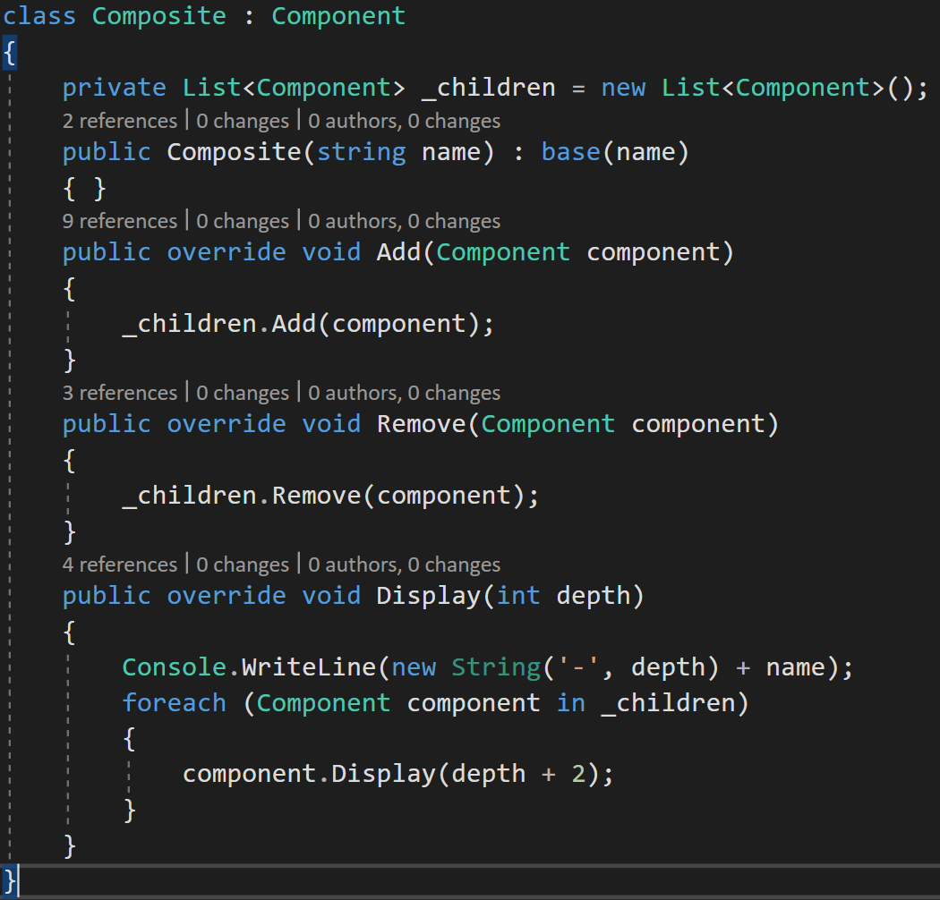
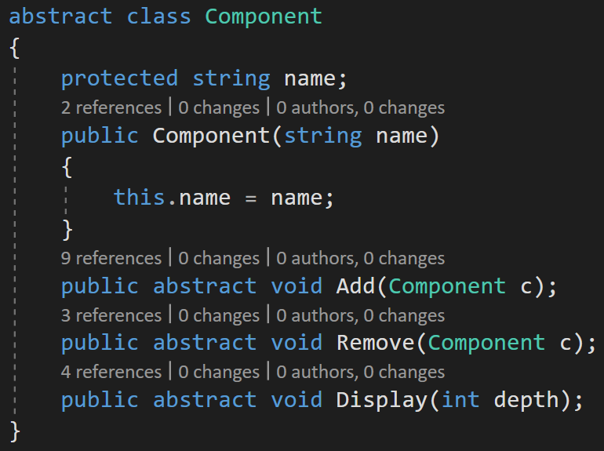
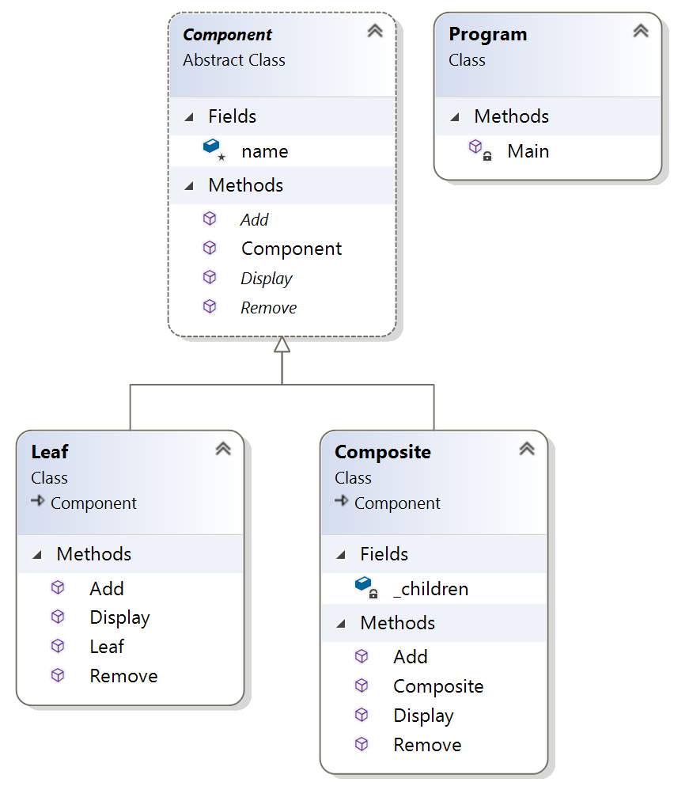
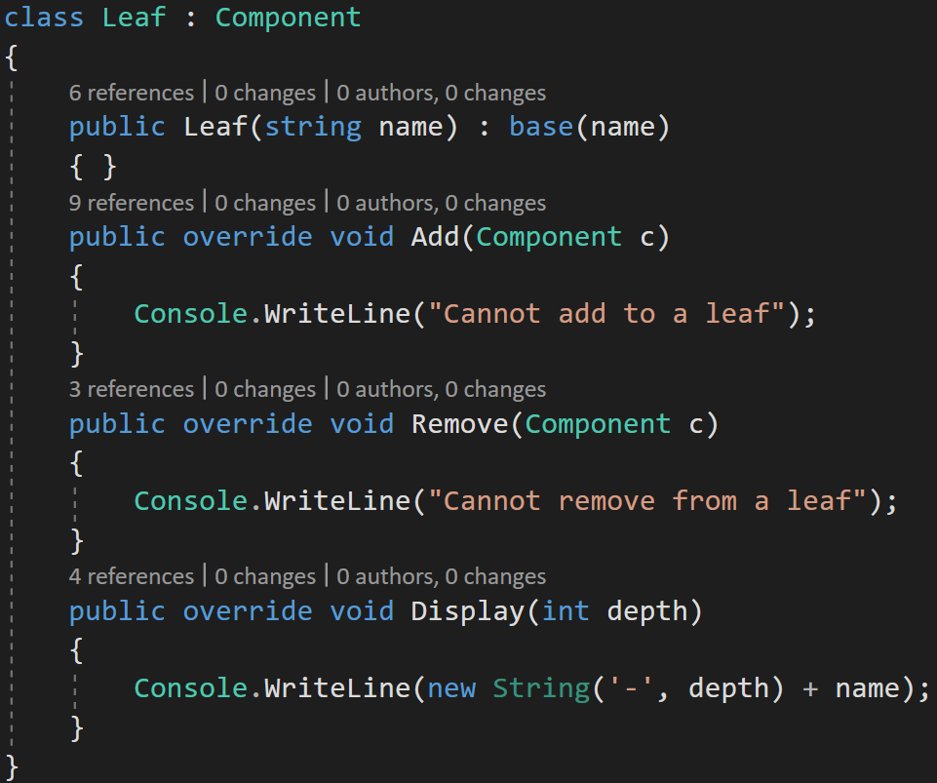
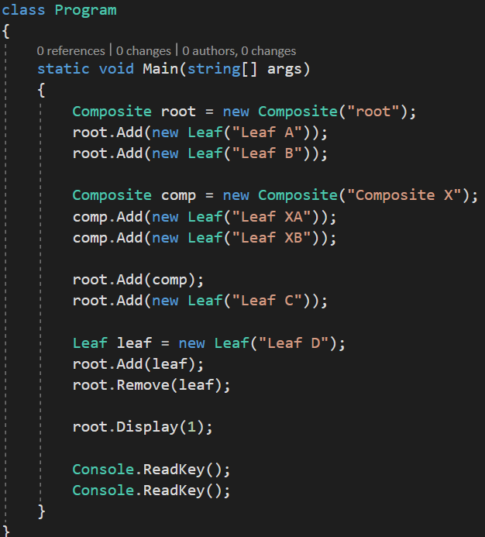

Slide 15
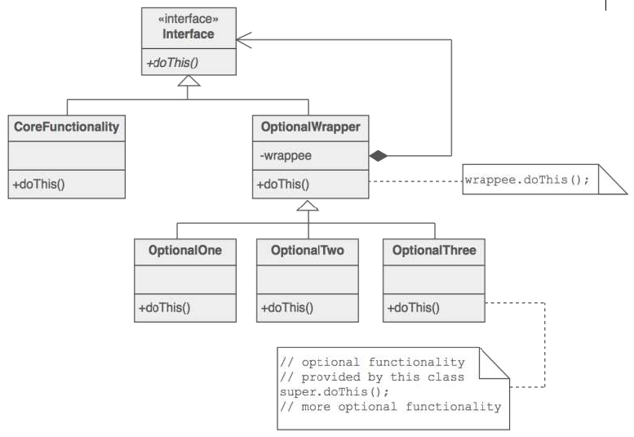
Decorator Pattern
Tasarım kalıbı, nesneye ek özellikler eklemek için kullanılır. Nesnenin özeliklerini arttırmak için, temel nesneden türetilip de, yeni nesneler yaratılmasına gerek yoktur. Yani bu desen, bir nesneye alt sınıflar yaratılmaksızın, dinamik olarak yeni özellikler kazandırmak için kullanılır (sadece metodlar değil, property’ler de eklenebilir/düzenlenebilir).

Slide 16
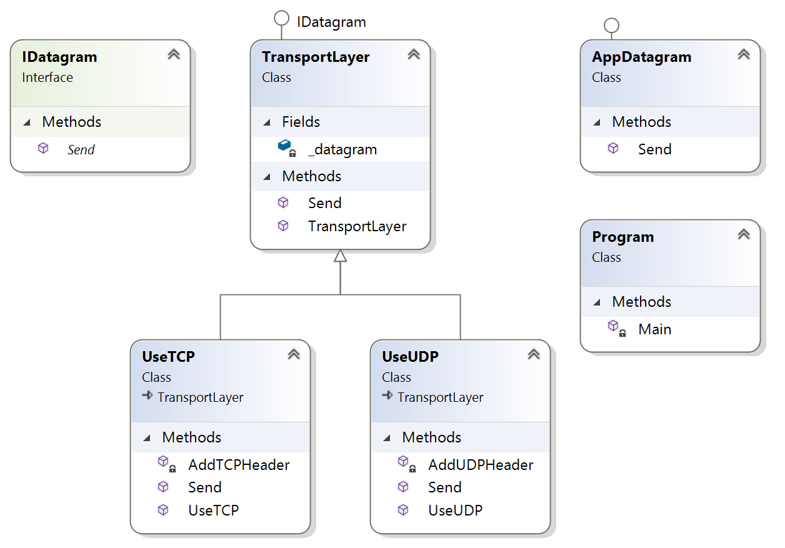
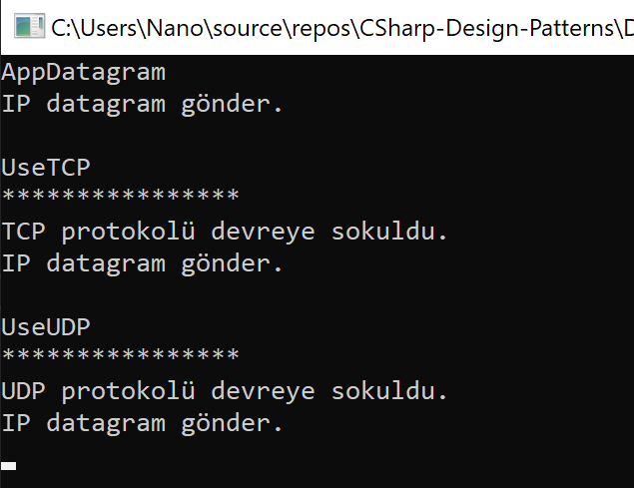

Slide 18
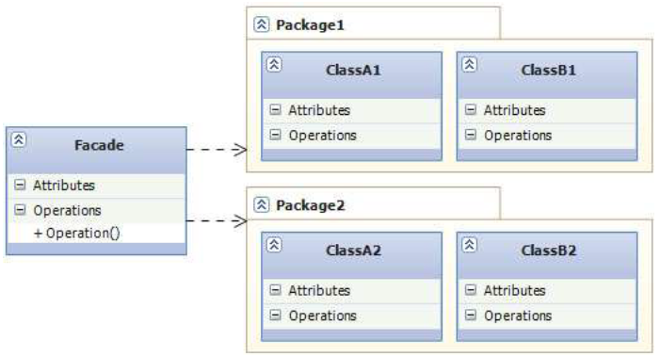
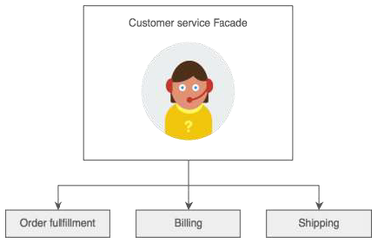
Facade Pattern
‘Facade’, kelime anlamı olarak ‘cephe’ diye nitelendirebileceğimiz aslen Fransızca kökenli bir kelimedir. Tasarım açısından, önemli olan cepheyi işaret eden bu şablon terimi bir binanın dış cephesi olarakta anlamlandırılabilir. Tasarım kalıbı, sistemin detaylarını saklayarak, istemcinin dışarıdan sisteme ulaşabilmesi için tek bir ön yüz sunar. Sistemdeki alt sınıflara, bu ön yüz sınıfı ile ulaşılır. Birçok sistemi bir üst sistemde toplayarak bu alt sistemlere erişim kolaylığı sağlamak istiyoruz.

Slide 19
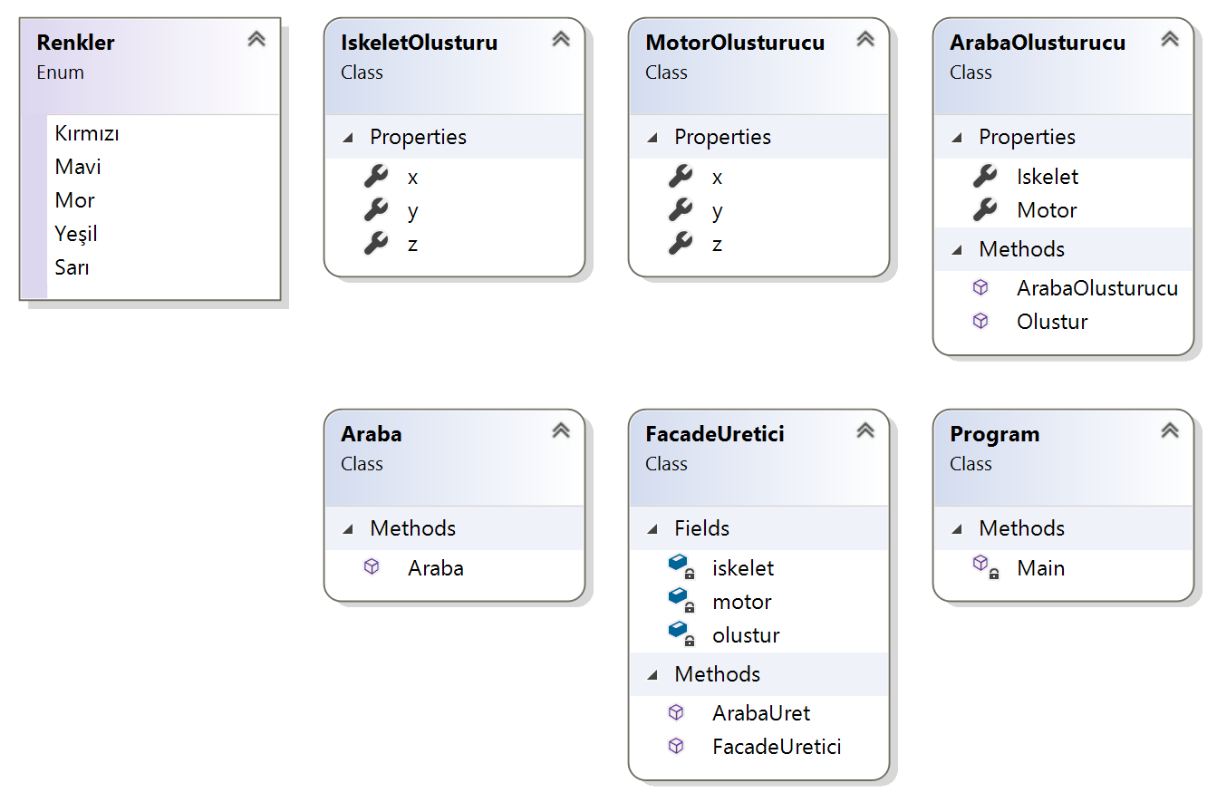
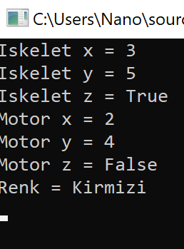

Slide 21
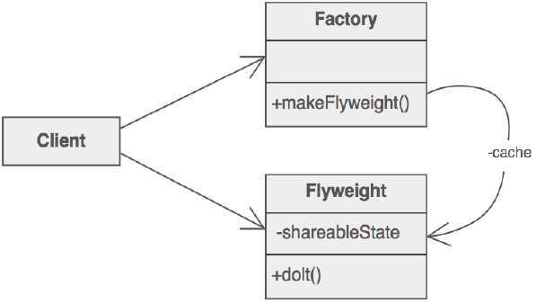
Flyweight Pattern
Bellek tüketimini optimize ederek belleği gereksiz işlemlerden arındırp daha verimli kullanmak için tasarlanmış bir tasarım desenidir. Nesnelerin bellek tüketimleri nesne sayısı ile doğru ortantılı olarak artmaktadır. FlyWeight tasarım deseni yapıca aynı nesneleri bellekte çokca oluşturmak yerine her bir nesnenin bir kopyasını oluşturmak ve oluşturulan nesneleri ortak bir noktada tutup paylaştırma işlemini yerine getirir.

Slide 22
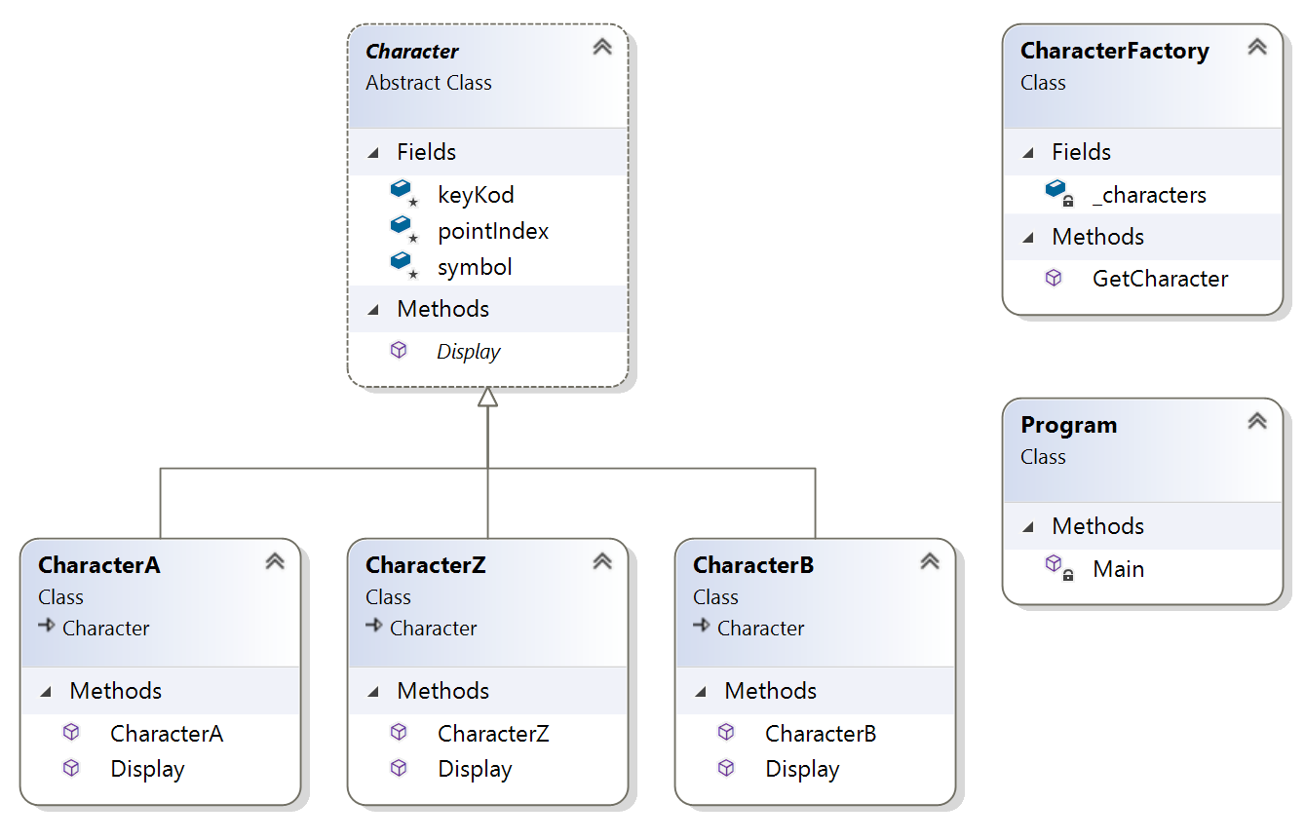
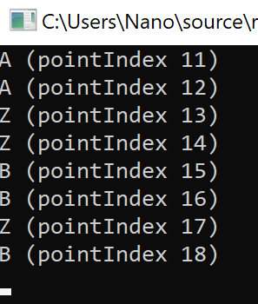

Slide 24
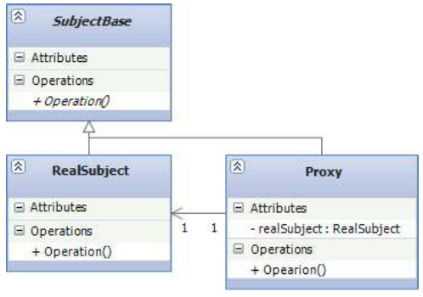
Proxy Pattern
Geliştirdiğiniz bir uygulamada, bellek üzerinde büyük kaynak harcayan bir nesneye ihtiyaç duyduğunuzu varsayalım. Örneğin bu nesne bir resim üzerine işlem yapıyor olabilir. Haliyle böyle maliyetli bir nesneyi her zaman bellekte tutmak istemezsiniz. Sadece istemciden talep geldiği zaman nesneyi oluşturup, metodu çağırıp, işi bittiğinde de nesneyi bellekten kaldıran bir yapıya ihtiyaç duyulacak. Bu sebepten, bol bol kaynak tüketen bir objeye sahip olunmalıdır.

Slide 25
